Slide 1
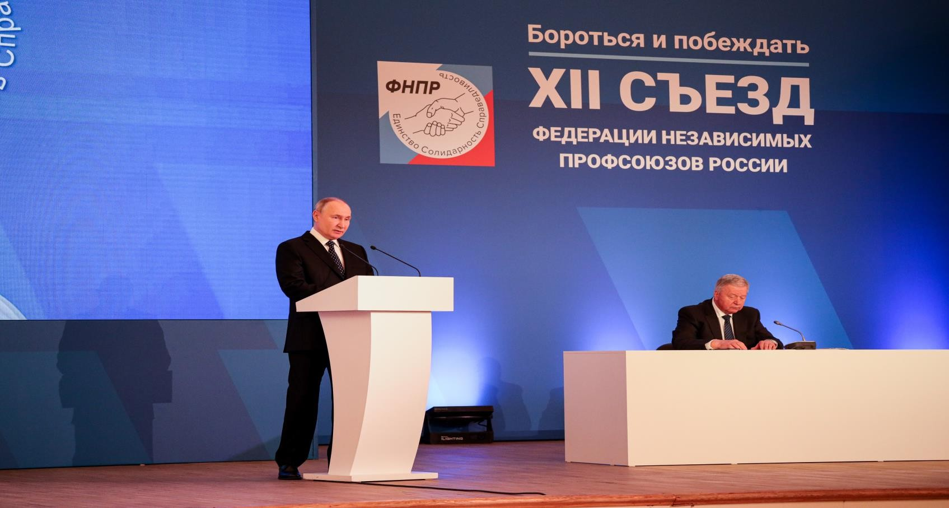
Резолюции XII съезда
ФНПР
Основные выдержки из резолюций

Slide 2
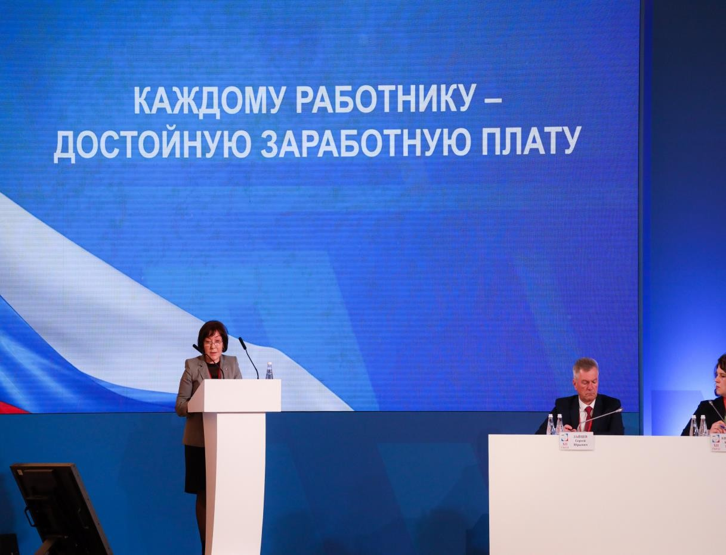
1. Каждому работнику–достойную заработную плату
Профсоюзы поддерживают позицию Президента Российской Федерации В.В.Путина о необходимости перехода к экономике высоких заработных плат.
проводить бюджетную политику, исходя из
необходимости повышения реального содер-
жания заработных плат, пенсий, пособий;
установить в программах развития отраслей экономики целевые показатели по повышению
оплаты труда;
проводить гос. политику в сфере заработной
платы, на реализацию единых принципов
по установлению ставок в зависимости от
квалификации работников, сложности, коли- чества и качества затраченного труда;
обеспечить работникам установление
размера тарифной ставки не ниже минимального
размера оплаты труда, для работников имеющих
наиболее низкий уровень квалификации;
обеспечить ежегодную индексацию заработ- ной платы;
- определить
четкие критерии и условия
установления
работникам компенсационных,
стимулирующих и поощрительных выплат;
- обеспечить
приоритетное
установление
систем
оплаты
труда соглашениями и
коллективными договорами.
Достойная заработная плата – залог развития справедливой экономики !

Slide 3
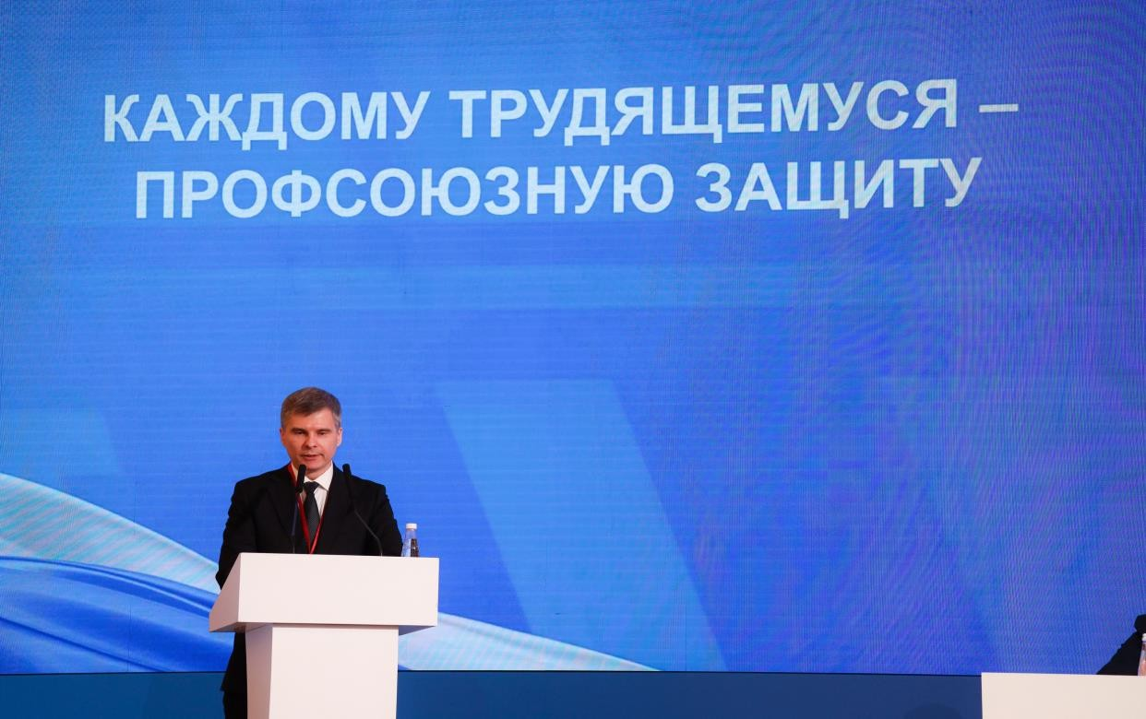
2. Каждому трудящемуся – профсоюзную защиту
- распространить основные социально –
трудовые гарантии на самозанятых и
платформенных занятых; ограничение
продолжительности рабочего времени,
право на оплачиваемый отпуск, возна-
граждение за труд не ниже минималь-
ного размера оплаты труда и все виды
государственного социального,
меди-
цинского и пенсионного страхования;
- предусмотреть право на вступление в
профессиональные союзы и на защиту
профсоюзами социально-трудовых прав
самозанятых и платформенных занятых;
- обеспечить
реализацию права на
социальное партнерство и заключение
соглашений в сфере труда.
Равные права и социально-трудовые гарантии для всех трудящихся !

Slide 4
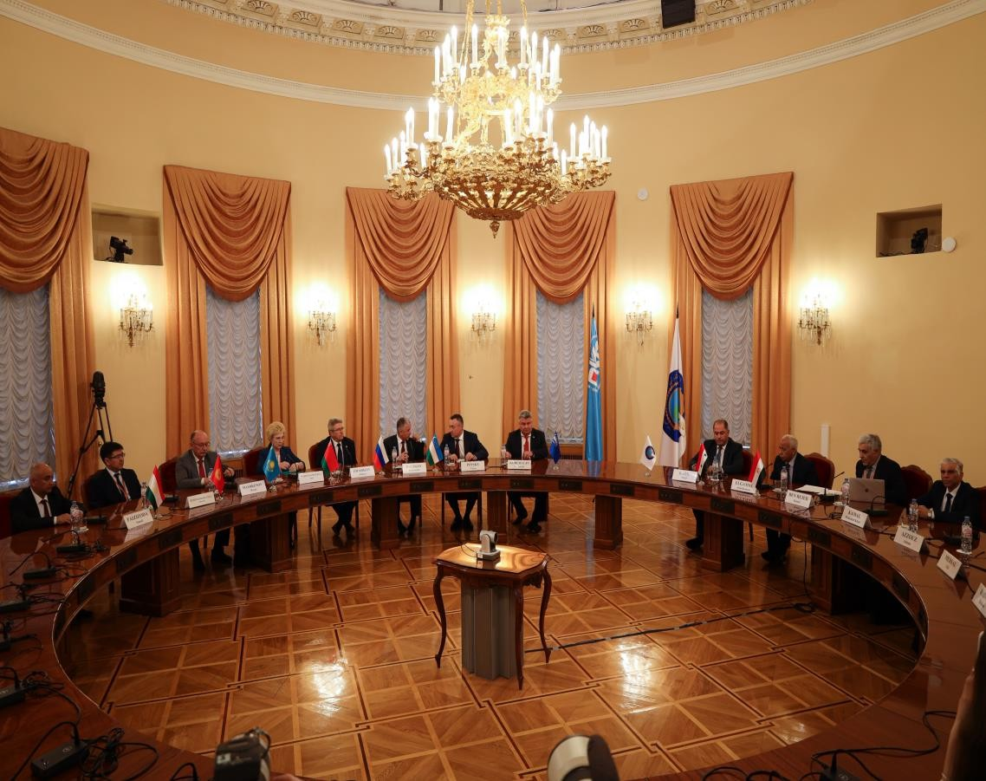
3. Социальное партнерство для каждого: от предприятия до государства
Съезд ФНПР:
настаивает на нормативном закреплении обязанности
органов государственной власти и органов местного
самоуправления обеспечивать укрепление и
развитие социального партнерства;
указывает на обязательное участие профсоюзов в
формировании документов стратегического планирования;
настаивает на распространении соглашений в сфере
труда на всех работодателей;
указывает на необходимость распространения
социального партнерства на работающих в условиях
нестандартных форм занятости;
считает необходимым создание объединений
работодателей во всех отраслях российской экономики
и обеспечить исключительные права профсоюзов на проведение коллективных переговоров;
предлагает Правительству Российской Федерации
разработать меры по обеспечению участия пред- ставителей работников в заседаниях коллегиального
органа управления организацией с правом совещательного голоса.

Slide 5
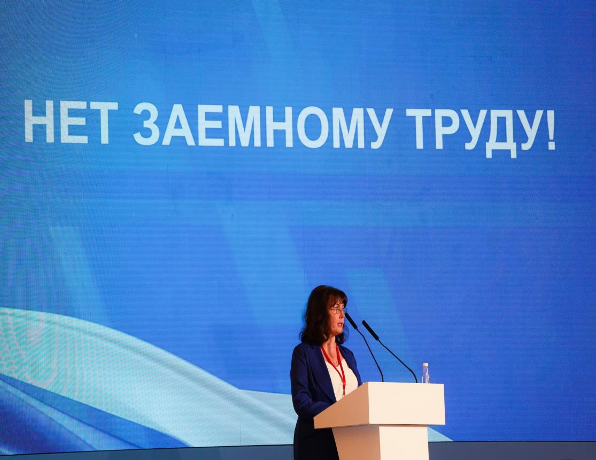
4. Нет заемному труду !
Трудовой
кодекс
Российской Федерации запрещает заемный труд.
Съезд требует:
- закрепить законодательно возможность прио- становления действия трудового договора
с работником в целях его временного
трудоустройства к другому работодателю с заключением срочного трудового договора;
- распространить положение законодательства о государственном контроле и профсоюзном контроле за соблюдением прав работников на работодателей.
Заемный труд должен быть запрещен без исключений! Трудовое законодательство – едино для всех работников и всех работодателей!

Slide 6
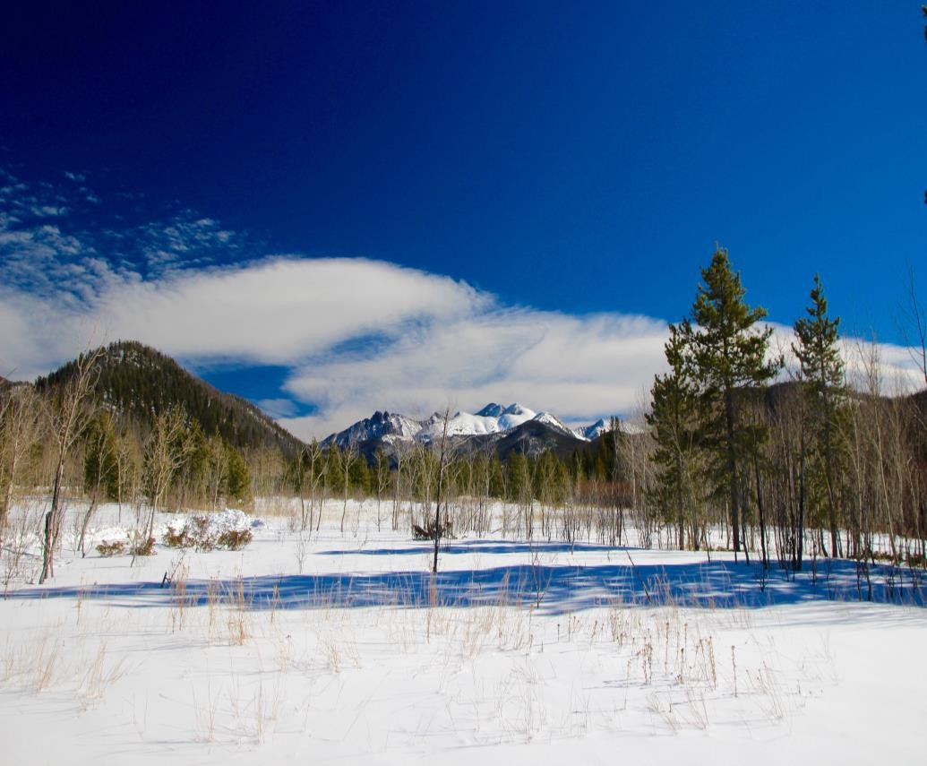
5. Российский Север – будущее России
создания благоприятных условий для ведения
бизнеса и поддержки инвесторов в Арктической
зоне, Крайнего Севера и приравненных к ним
местностям;
повышения качества и уровня жизни граждан,
проживающих в Арктической зоне, Крайнего
Севера и приравненных к ним местностям;
создание новых современных рабочих мест,
развития инфраструктуры;
сохранения и дальнейшего повышения льгот и
гарантий работающим на Севере, в том числе
размеров районных коэффициентов и процент-
ных надбавок к заработной плате;
снижение сроков выхода на пенсию по старости
выплаты процентной надбавки к заработной плате для молодежи в полном размере с первого дня работы в районах Крайнего Севера и приравненных к ним местностям.
Решение назревших и вновь возникающих проблемных вопросов на Севере возможно только в тесном взаимодействии органов государственной власти, профсоюзов и работодателей.

Slide 7
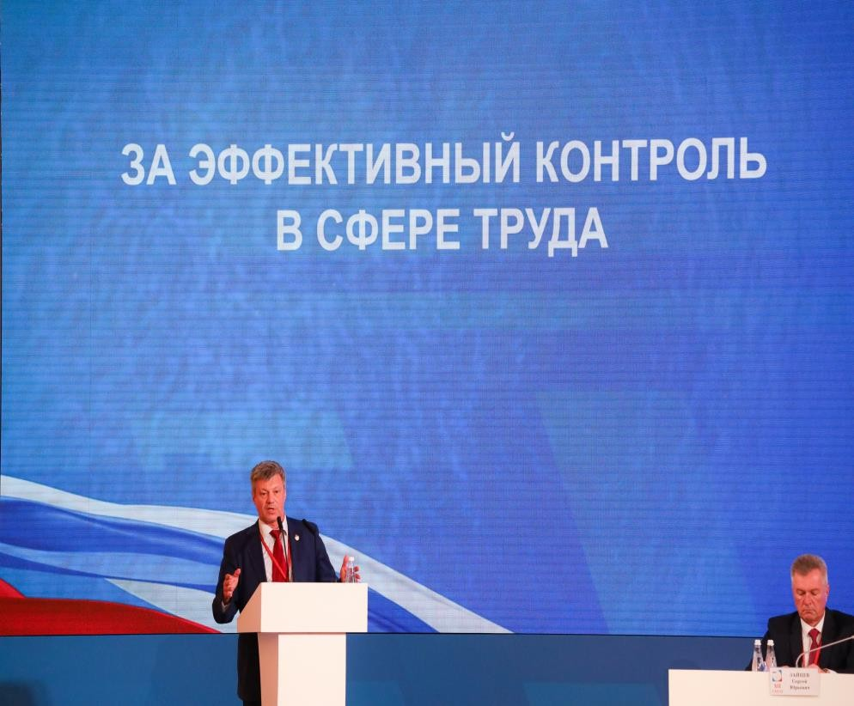
6. За эффективный контроль в сфере труда
необходимо укреплять профсоюзные инспекции труда, развивать кадровый потенциал правовых служб профсоюзных организаций;
совершенствовать формы и способы профсоюзного
контроля за соблюдением трудового законодательства;
осуществлять на постоянной основе работы по выявлению и устранению причин, порождающих нарушения трудового законодательства, условий, способствующих совершению правонарушений;
повышать уровень правовой грамотности и развитие правосознания членов профсоюза;
настаивать на обязанности органов государственной власти принимать как законодательные, так и организационные меры по обеспечению работы федеральной инспекции труда в соответствии с ратифицированной Конвенцией МОТ № 81 (об инспекции труда), а также снять мораторий на осуществление проверок соблюдения работодателями трудового законодательства.

Slide 8
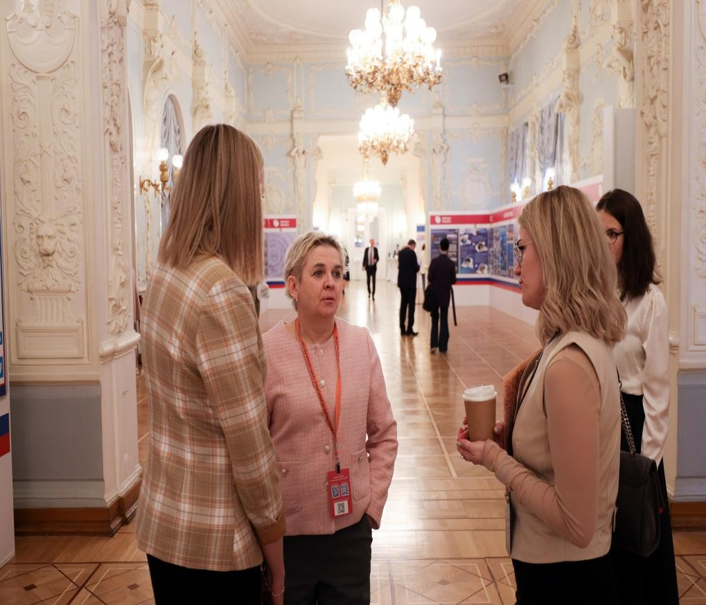
7. Профсоюз на защите прав трудящихся женщин
Равенство в трудовых отношениях мужчин и женщин гарантировано Конституцией, и это важная составляющая политики социально-экономического равенства.
- Необходимо разработать на государственном
у н т
уровне просветительские программы для работ-
ников и работодателей, в сфере соблюдения трудовых прав женщин.
- Принять меры, обеспечивающие повышение конкурентно - способности женщин на рынке труда, сокращение дифференциации в оплате труда.
к т т
- Создание женских советов и комиссий на всех
у н н Ф
ч
уровнях профсоюзной структуры, распростране-
ние лучших практик, накопленных в этом
направлении рядом членских организаций
ФНПР, позволит усилить работу по мотивации членства.

Slide 9
8. Задачи профсоюзных организаций по
социальной защите членов профсоюза.
Эффективность социальной защиты работающих может быть значительно выше при условии выполнения положений Конвенций и Рекомендаций МОТ. Стратегическим направлением деятельности ФНПР остается формирование в Российской Федерации системы обязательного социального страхования, соответствующей международным стандартам. XII съезд ФНПР считает необходимым обеспечить:
формирование и восстановление деятельности социальных комиссий;
продолжение работы по упрощению процедуры получения знаков отличия, дающих право на звание «Ветеран труда»;
индексации пенсий работающим пенсионерам;
возврата к расчету пособий по временной нетрудоспособности и в связи с материнством, а также освобождения этих пособий от НДФЛ;
формирование подсистем обязательного социального страхования для работников неформального сектора экономики;
совершенствования системы обязательного пенсионного страхования работников с особыми условиями труда, в районах Арктической зоны и Крайнего Севера и приравненных к ним местностям;

Slide 10
Добиваться соблюдения прав человека и гражданина в сфере охраны здоровья:
возрождение института цеховых врачей;
обеспечение доступности работающим и членам их семей санаторно- курортного лечения, оздоровления, детского отдыха;
реализация мер, направленных на введение и развитие лекарственного
страхования в Российской Федерации;
приоритета мер профилактической направленности в работе по снижению трудопотерь от заболеваний;
повышения доступности и качества предоставляемой медицинской помощи, в
том числе специализированной;
недопущению дальнейшего роста цен на платные медицинские услуги и лекарства;
добиваться восстановлению системы здравпунктов, медико-санитарных частей
и санаториев - профилакториев;
развития организации доступной сети общественного питания, в том числе горячего и диетического на рабочем месте;
развития и расширения доступности спортивных комплексов, программ для систематических занятий спортом работников.

Slide 11
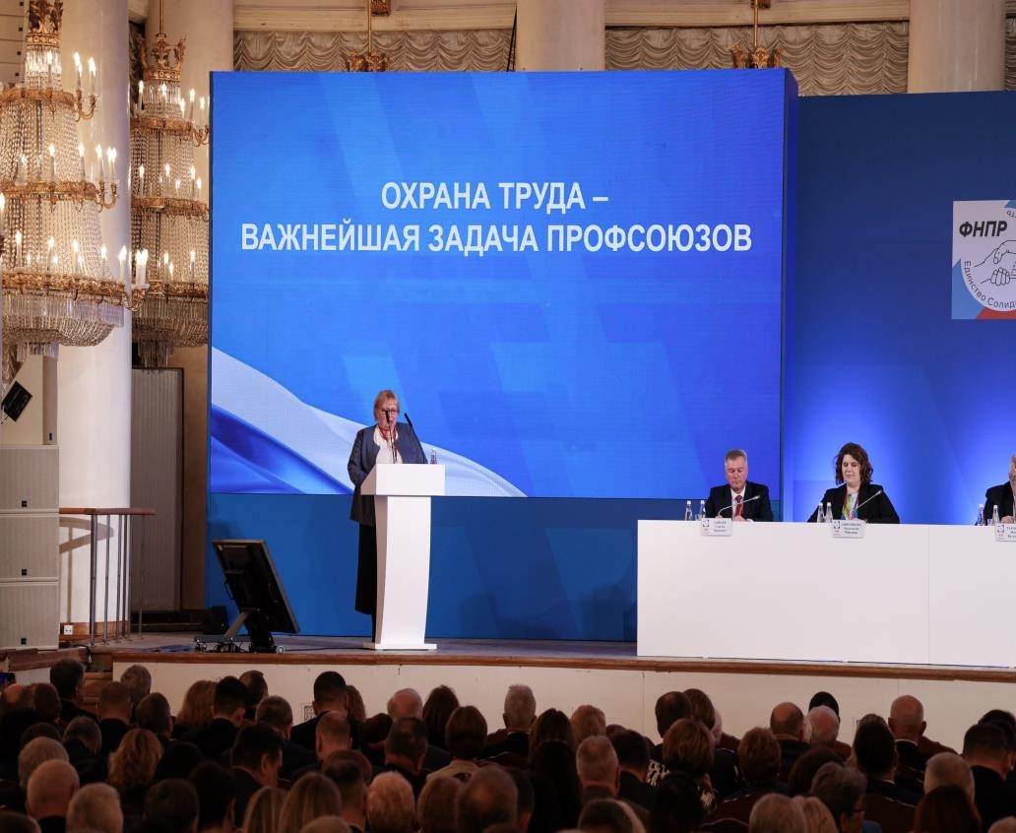
9. Охрана труда – важнейшая задача профсоюзов
Съезд ФНПР считает необходимым добиваться:
  отмены ограничений, накладываемые постановлением Правительства № 336 (об особенностях организации и осуществления гос. контроля) и вывода его из-под действия ФЗ № 248 (о гос. контроле в РФ);
  совершенствование гос. контроля за соблюдением ТЗ и иных нормативных правовых актов в соответствии с ратифицированной РФ Конвенцией МОТ № 81 (об инспекции труда в промышленности и торговли);
  совершенствование трудового законодательства в целях эффективных законодательных и экономических меха- низмов учета и регистрации несчастных случаев и проф заболеваний;
  создание единого федерального центра, осуществляю-
щего учет несчастных случаев на производстве;
  ужесточение административной ответственности за сокрытие несчастного случая или проф заболевания на производстве;
- восстановления на предприятиях
инфраструктуры
профилактической медицины;
- снижение роста числа проф заболеваний путем создания и развития системы оздоровления на производстве.
Сохранение жизни и здоровья трудящихся является национальным
приоритетом и должно быть гарантированно государством.

Slide 12
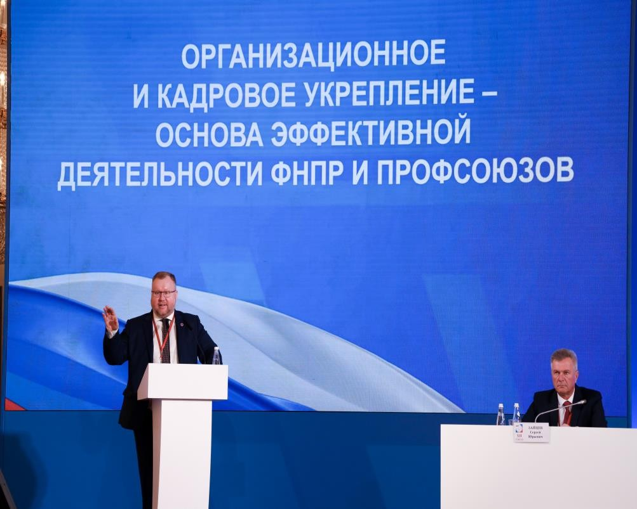
10. Организационное и кадровое укрепление–основа эффективной деятельности ФНПР и профсоюзов.
В целях укрепления организационного единства профсоюзного движения,
повышения роли профсоюзов в современном обществе необходимо :
- обеспечить соблюдение исполнительной дисциплины,
усиление ответственности профсоюзных руководи- телей всех уровней за выполнением Устава ФНПР,
уставов членских организаций Федерации,
решений их коллегиальных органов;
- повышения квалификации профсоюзных кадров;
- повышения
действенности
формирования и
использования
кадрового резерва,
дальнейшее
обновление состава руководящих работников;
- разработать
кадровым
ФНПР;
и принять положения по работе с
резервом
членскими организациями
- повышать
уровень взаимодействия членских
организаций ФНПР в развитии
координационных малочисленные
советов организаций профсоюзов;
- объединить
и укрупнить
профсоюзы;
- исполнение членскими организациями ФНПР Устава Федерации.
Совершенствованию организационной
новый импульс
работы и кадровой политики – развития !

Slide 13
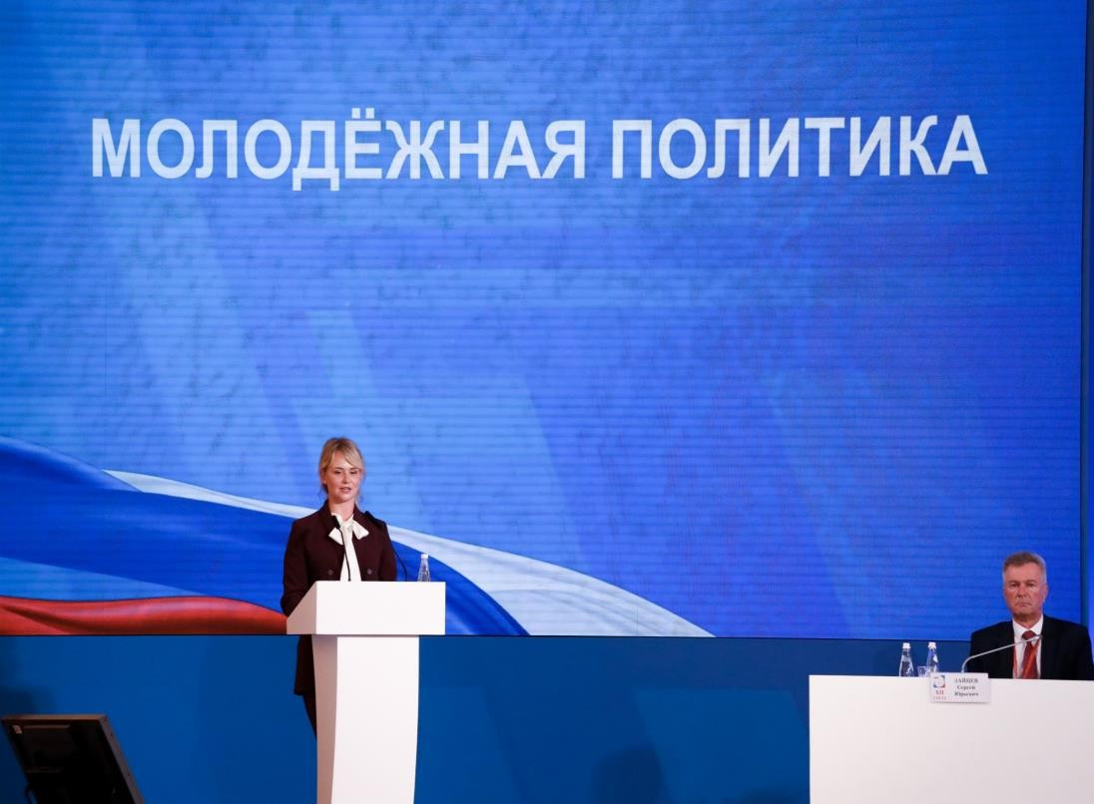
11. Молодежная политика
Поддерживать и реализовывать профсоюзные
проекты, направленные на защиту социально -
трудовых прав и интересов работающей и
учащейся молодежи;
активнее вовлекать молодежь в профсоюзные
ряды;
реализовывать Всероссийскую молодежную
программу ФНПР «Стратегический резерв;
способствовать росту доли молодежи в составе
выборных органов профсоюзной организации;
целенаправленно включать льготы и гарантии для
молодежи в документы социального партнерства;
внедрять лучший опыт профсоюзных организаций
по мотивации профсоюзного членства в молодеж-
ной среде, адаптировать подачу профсоюзной
информации для молодежи;
проводить мероприятия, направленные на патри-
отическое воспитание молодежи, профсоюзные
молодежные образовательные форумы и слеты,
конкурсы профессионального мастерства;
способствовать внедрению в профсоюзных
организациях современных информационных
методов и ресурсов, обеспечивающих инфор-
мированность трудящихся о деятельности
профсоюзов по защите социально - трудовых прав молодежи.

Slide 14

12. За солидарность трудящихся в многополярном мире !
содействовать укреплению Профсоюзного Форума БРИКС;
продолжить работу в рамках Всеобщей Конфедерации
Профсоюзов (ВКП);
продолжить участие в Профсоюзной двадцатке, в работе других значимых международных профсоюзных форумов и организаций;
уделить особое внимание развитию связей с профцентрами и региональными профсоюзными объединениями Азии, Африки, Латинской Америки, Ближнего Востока;
проводить консультации о будущем международного профсоюзного движения, стремясь к равноправному сотрудничеству с зарубежными профсоюзами, к единству международного профсоюзного движения;
продолжить работу в рамках МОТ;
информировать российских трудящихся о событиях, происходящих в международном профсоюзном движении, об опыте деятельности зарубежных профсоюзов по защите социально-экономических интересов трудящихся.

Slide 15
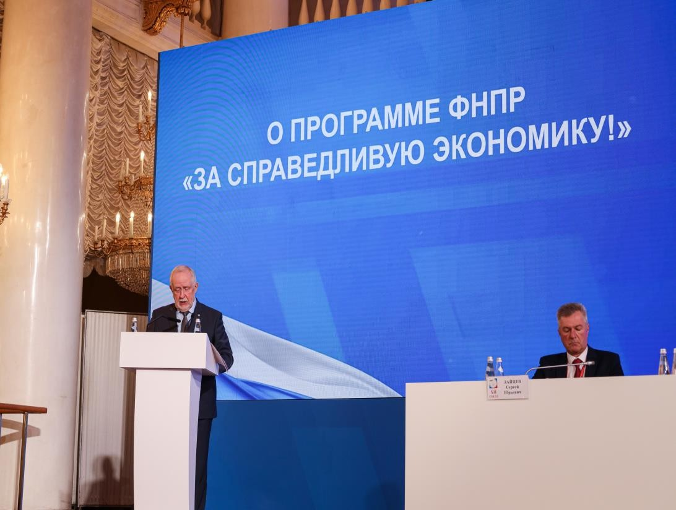
13. О финансовой политике Профсоюзов.
Единая финансовая политика профсоюзов;
соблюдать требования законодательства и уставов;
повышать исполнительную дисциплину и соблюдение обязательств по перечислению членских взносов в размерах, утвержденных соответствующими органами профсоюзов;
совершенствовать ведение бухгалтерского учета профсоюзного бюджета путем внедрения
единой классификации статей профсоюзного
бюджета, методики планирования и отчетности;
ускорить выполнение решений IX и X съездов ФНПР на новой технологической базе;
регулярно предоставлять полную и достоверную
финансовую отчетность.
Совершенствование системы перечисления и распределения членских взносов, выполнение всех обязательств – базис для обеспечения эффективной работы
профсоюзов.

Slide 16
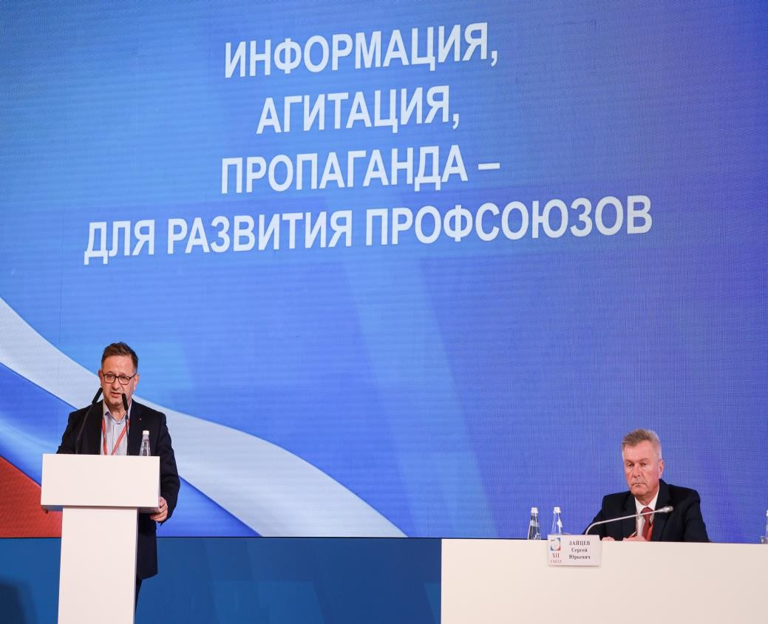
14. Информация, агитация, пропаганда – для развития профсоюзов.
Всем профсоюзным организациям необходимо:
формировать у членов профсоюзов достоинство работающего человека;
повсеместно распространять профсоюзную идеологию;
обеспечивать прозрачность принятия решений
выборных органов;
информировать членов профсоюзов, используя все доступные каналы коммуникации;
наращивать присутствие в социальных сетях;
организовывать и участвовать в информацион- ных кампаниях в защиту прав профорганизаций и активистов, в поддержку акций солидарности общероссийских профсоюзов и ФНПР;
совершенствовать систему профессионального
обучения и повышения квалификации;
активизировать работу по увеличению подписки на «Солидарность»,
«Профсоюзный журнал», региональные и отраслевые профсоюзные издания;
использовать возможности грантовой системы привлечения средств на информационные проекты профсоюзов.

Slide 17

15. Новые инструменты и технологии профдвижения
- усилить внимание к внедрению цифровых технологий как инструменту развития профсоюзного движения. Предусматривать разработку и внедрение инструментов цифровизации профсоюзной деятельности;
- в связи с изменением законодательства,
развитием интернет - коммуникаций совершенствовать
методы
ведения коллективных действий и акций
солидарности;
- проводить научные и социологические
исследования
по актуальным проблемам профсоюзного движения, особенно в сфере мотивации профсоюзного членства;
- развивать
системы
обучения,
повышения
квалификации
и
переподготовки
профсоюзных
выборных и штатных работников,
профсоюзных
активистов на основе современных форм и методов, активно применять дистанционные и электронные формы обучения, активно привлекать грантовое финан- сирование на реализацию профсоюзного обучения.
Наука, технологии, образование, кадры, идеология – основа для развития профсоюзов в XXI веке.

